Slide 1
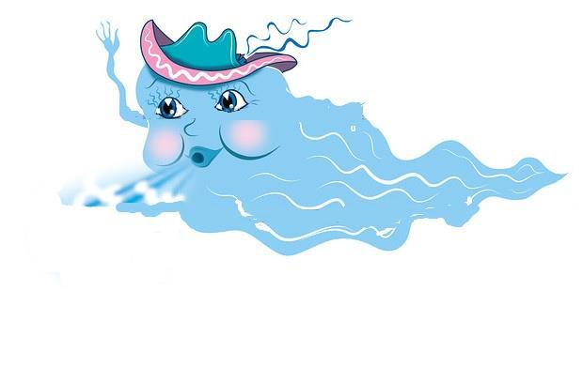
Альбом «В гостях у ветерка» II часть (Развитие дыхания c речевым сопровождением) Машкова Ирина Михайловна, учитель-логопед МБДОУ «Детский сад № 81»

Slide 2
Здесь задания – стишки
Выполнять их сможешь ты.
Правила запоминай,
Непременно выполняй!
1) Чтобы звуки протянуть надо правильно вдохнуть.
2) Плечики не поднимай, глубоко всегда вдыхай!
3) Работает не только ротик, а еще и наш животик!
Дальше книжку мы листаем,
Правила не забываем!

Slide 3
1. Дыхательно-голосовые игры и упражнения на материале гласных и согласных звуков

Slide 4
Погуди, как гудят корабли, Рассекая моря, океаны. Путешествуют смело они, Доставляя груз в разные страны.

Slide 5
Танечка взяла иголку,
Платьице свое зашила.
Только вот иголка - колка
В пальчик чуть не угодила!
Как бы Таня закричала
Если б иголкой в пальчик попала?

Slide 6
Катя спортом увлекалась
С ленточками занималась
Удивлялись все вокруг…
Посмотри! Из ленты круг получился у нее!
Громко, долго скажем [О]!

Slide 7
Звук [Ы] в слове «сЫр» живет,
В слове «мЫшь», в слове «прЫжок»
Слов в начале с этим звуком не найдешь...
Но тяни его, и мышку к сыру приведешь!
Покажи, как можешь ты
Долго говорить звук [Ы]!

Slide 8
Веселый день рождения у ослика Иа! К нему на день рождения Собрались все друзья. Сколько ему исполнялось – посмотри И как ослик: «Иа!» – плавно говори.

Slide 9
Спит, сопит в берлоге мишка. Лучше покажи детишкам Не тревожьте его сон! Как сопит там сладко он?

Slide 10
Старый телевизор в комнате потух, И издал какой-то странный звук. По полоскам длинным проводи, Звуки [Ф-ф-ф] подольше протяни!

Slide 11
Пожужжи сначала громко, Словно рядом шмель сидит. А затем чуть-чуть, не звонко Он к цветочку полетит.
Ж- Ж - Ж - ж - ж - ж - ж
Ж- Ж - Ж - ж - ж - ж - ж

Slide 12
Во дворе собачка злая,
Даже хвостик не виляет.
Может быть она боится?
И поэтому лишь злится,
Что к ней кто-то вдруг придет
Косточку ее возьмет.
Сторожит она обед
И рычит на всех в ответ.
Покажи и ты дружочек,
Как рычит на всех щеночек.
Двигай косточку смелей.
Правильно рычи скорей!

Slide 13
2. Дыхательно-голосовые игры и упражнения на материале слогов

Slide 14
Кукушку к лесу проведи, Попасть ей в чащу помоги. Подражать попробуй ей Скажи: «Ку-ку» и станет веселей!
Ку-ку!

Slide 15
Стадо овец на прогулку пришли. Стадо овец слышно нам издали. Дотронься пальцем до каждой овцы, Скажи слог «Бе!» и правильно дыши!

Slide 16
Все зверята здесь икают, «Ик!» за Машей повторяют. Сколько здесь зверей – смотри, Столько «Ик!» проговори!

Slide 17
Эту сказку знаешь ты И осталась так одна…
Про старухины мечты. Сколько палочек – смотри
Жадною была она, Как старушка охай ты!
Ох! Ох! Ох! Ох! Ох! Ох! Ох! Ох! Ох! Ох!

Slide 18
3. Дыхательно-голосовые игры и упражнения на материале слов и фраз

Slide 19
Зайчик от лисы бежал, Словно печать следы оставлял. По заячьим следам пройди, «Скок!» на каждый шаг скажи.

Slide 20
В воскресенье на хоккей с папой мы пошли.
За команду все болели: взрослые и малыши.
Превратись и ты в болельщика сейчас.
Крикни: «Шайбу! Шайбу!» ровно 10 раз!

Slide 21
За грибами в лес пошли «Я нашёл его, нашёл!
Много там грибов нашли! «Я не зря сюда пришел!»
Встретив каждый новый гриб, Сколько здесь грибов сейчас
Петя издавал свой крик: Скажи «Нашёл!» столько раз.

Slide 22
Пред тобой ромашковое поле. Помоги считать ромашки Оле! Воздуха не добирай! Ромашки на выдохе посчитай…

Slide 23
Правильно сейчас вдохни
И как Женя говори:
«Лети, лети, лепесток /вдох/
Через запад, на восток /вдох/
Через север, через юг, /вдох/
Возвращайся, сделав круг. /вдох/
Лишь коснешься ты земли /вдох/
Быть, по-моему, вели….

